Slide 1
مخططات التسلسل
الدقة. يرى. سارب كوبان
sarp.coban@samsun.edu.tr

Slide 2
ما هو مخطط التسلسل؟
مخطط التسلسل هو نوع من مخططات التفاعل في لغة النمذجة الموحدة (UML) الذي يُظهر التفاعلات بين الكائنات أو المكونات داخل النظام بطريقة تسلسلية. فهو يُظهر سلوك السيناريو، ويُظهر تدفق الرسائل أو استدعاءات الأسلوب بين هذه الكائنات بمرور الوقت.

Slide 3
الكائنات / المشاركين
في مخطط التسلسل، تمثل الكائنات أو المشاركون كيانات مختلفة (مثل الفئات أو المكونات أو الجهات الفاعلة) التي تتفاعل مع بعضها البعض لتحقيق سلوك معين أو حالة استخدام داخل النظام. يتم تصوير كل كائن على أنه خط عمودي يُعرف باسم "خط الحياة" يمتد إلى الأسفل ويمثل وجود الكائن لفترة من الوقت أثناء تسلسل التفاعل.

Slide 4
النقاط الرئيسية
تحديد الهوية: عادةً ما يتم تسمية كل كائن مشارك في مخطط التسلسل باسمه أو معرفه. يساعد هذا في تحديد الكائنات المشاركة في التفاعل بوضوح.
الأدوار: يمكن أن تلعب الكائنات أدوارًا مختلفة في التفاعل اعتمادًا على سياق مخطط التسلسل. على سبيل المثال، في نظام التسوق عبر الإنترنت، قد يكون لديك كائنات تمثل عميلاً وعربة تسوق وعناصر متنوعة.
شرايين الحياة: تسمى الخطوط العمودية التي تمثل الكائنات شريان الحياة. تُظهر خطوط الحياة هذه عمر كل كائن أثناء تسلسل التفاعل. عادةً ما يتوافق الجزء العلوي من خط الحياة مع نقطة بداية التفاعل، بينما يمثل الجزء السفلي النهاية.
التنشيط: عندما يشارك كائن بشكل نشط في معالجة رسالة أو تنفيذ إجراء، يتم رسم مربع التنشيط على شريان الحياة الخاص به. يعرض مربع التنشيط هذا مقدار الوقت الذي ينفذ فيه الكائن طريقة أو عملية معينة.
الرسائل: تتم الإشارة إلى الرسائل أو استدعاءات الأساليب بين الكائنات بواسطة أسهم أفقية تربط شريان الحياة للكائنات المرسلة والمستقبلة. تمثل هذه الرسائل تدفق التحكم أو البيانات بين الكائنات وتظهر كيفية تعاونها لإنجاز المهمة.
التفاعلات الذاتية: يمكن للكائن إرسال رسائل إلى نفسه تمثل المعالجة الداخلية أو أساليب الاستدعاء الذاتي. في مثل هذه الحالات، يعود السهم إلى نفس خط الحياة.

Slide 5
رسائل
تمثل الرسائل في مخطط التسلسل التواصل أو التفاعل بين الكائنات أو المشاركين داخل النظام. وهي تُظهر تدفق عناصر التحكم أو البيانات أو المعلومات التي تنتقل بين المكونات المختلفة أثناء تنفيذ حالة الاستخدام أو السيناريو. يمكن أن تتخذ الرسائل مجموعة متنوعة من التنسيقات وتنقل أنواعًا مختلفة من التفاعلات، بما في ذلك استدعاءات الطريقة أو الإشارات أو الاتصالات غير المتزامنة.

Slide 6
النقاط الرئيسية
أنواع الرسائل:
الرسائل المتزامنة: تشير هذه الرسائل إلى استدعاء أسلوب مباشر أو استدعاء بين الكائنات حيث ينتظر المرسل استجابة من جهاز الاستقبال قبل المتابعة. يقوم المرسل بإيقاف التنفيذ حتى يتلقى ردًا أو إقرارًا.
الرسائل غير المتزامنة: تمثل الرسائل غير المتزامنة اتصالات لا يتوقع فيها المرسل استجابة من المتلقي. بعد إرسال الرسالة، يواصل المرسل التنفيذ دون حظر ويقوم المتلقي بمعالجة الرسالة بشكل مستقل.
رسائل الإرجاع: تُستخدم رسائل الإرجاع لتمثيل القيمة المرتجعة أو الاستجابة التي يرسلها الكائن المتلقي إلى المرسل بعد معالجة الرسالة المتزامنة. تشير إلى أن تنفيذ الطريقة قد اكتمل وعودة التحكم إلى المرسل.

Slide 7
النقاط الرئيسية
بناء جملة الرسالة:
عادةً ما يتم تمثيل الرسائل في المخططات التسلسلية بواسطة أسهم تربط شرايين الحياة (خطوط رأسية تمثل الكائنات/المشاركين).
يشير رأس السهم من المرسل إلى المستقبل، مما يشير إلى اتجاه الاتصال.
يمكن أن تحتوي علامات الرسائل على اسم الطريقة التي يتم استدعاؤها، بالإضافة إلى أي معلمات أو وسائط تم تمريرها أثناء الاتصال.
ترتيب الرسالة:
يتم ترتيب الرسائل في مخطط التسلسل ترتيبًا زمنيًا من أعلى إلى أسفل لتعكس ترتيب التفاعلات بمرور الوقت.
يشير الموضع الرأسي للرسالة في الرسم التخطيطي إلى وقت حدوثها بالنسبة إلى الرسائل الأخرى. تحدث الرسائل على نفس المستوى في وقت واحد، بينما تظهر الرسائل أدناه لاحقًا في التسلسل.
مدة الرسالة:
يتم تمثيل مدة الرسالة بطول السهم الذي يربط بين خطوط الحياة. يشير السهم الأطول إلى أن الاتصال بين الكائنات يستغرق وقتًا أطول.
توفر مربعات التنشيط الموجودة على فترات الحياة سياقًا إضافيًا حول توقيت التفاعلات ومدتها، مما يشير إلى أن الكائن يقوم بمعالجة الرسالة بشكل نشط.

Slide 8
صناديق التنشيط
مربعات التنشيط، المعروفة أيضًا باسم أشرطة التنشيط أو ميزات التنفيذ، هي عناصر رسومية تُستخدم في المخططات التسلسلية لتمثيل الفترة الزمنية التي يقوم خلالها كائن أو مشارك بمعالجة رسالة أو تنفيذ إجراء بشكل نشط. أنها توفر إشارة مرئية عندما يكون الكائن مشغولاً بتنفيذ طريقة أو أداء مهمة محددة في سياق مخطط التسلسل.

Slide 9
النقاط الرئيسية
الغرض: تساعد مربعات التنشيط في تصور توقيت ومدة تنشيط الكائن أثناء تنفيذ سلسلة من التفاعلات. وهي تشير إلى الوقت الذي يكون فيه الكائن "نشطًا" ويقوم بمعالجة رسالة، ومتى يكون خاملاً أو في انتظار المزيد من الإدخال.
المظهر: يتم تصوير مربعات التنشيط عادةً على شكل مستطيلات أو صناديق تمتد أفقيًا من شريان الحياة للكائن المشارك في التفاعل. يتوافق عرض مربع التنشيط مع وقت تنشيط الكائن ويشير إلى المدة التي يظل فيها مشغولاً بمعالجة الرسالة.
تحديد الموضع: يتم وضع صناديق التنشيط على شريان الحياة للكائن في الموضع الرأسي المناسب الذي يتوافق مع توقيت الرسالة التي تتم معالجتها. تتم محاذاتها مع سهم الرسالة للإشارة إلى مقدار الوقت الذي ينفذ فيه الكائن الطريقة أو العملية المرتبطة.
التنشيط المتداخل: في السيناريوهات التي يستدعي فيها الكائن الأساليب التي تؤدي إلى تفاعلات أخرى أو استدعاءات الأساليب، يمكن أن تتداخل مربعات التنشيط داخل بعضها البعض لتمثيل البنية الهرمية لعمليات تنشيط الكائن. يساعد هذا التداخل في إظهار ترتيب استدعاءات الطريقة والمدد الخاصة بها.
المدة: يشير طول مربع التنشيط على طول المحور الأفقي إلى مقدار الوقت الذي يقضيه الكائن في معالجة الرسالة بشكل نشط. تمثل مربعات التنشيط الأطول أوقات عمل أطول، بينما تمثل الصناديق الأقصر أوقات نشاط أقصر.

Slide 10
أجزاء التفاعل
تُستخدم أجزاء التفاعل في مخطط التسلسل لتمثيل هياكل التحكم والسيناريوهات المختلفة التي تؤثر على تدفق الرسائل والتفاعلات بين الكائنات. إنها تسمح بتصوير السلوكيات المعقدة مثل الحلقات والشروط والتنفيذ المتوازي والتكرارات في مخطط التسلسل. توفر أجزاء التفاعل رؤية أكثر تفصيلاً وشمولاً لسلوك النظام من خلال المساعدة في نمذجة المسارات البديلة والتزامن والتكرار أثناء التفاعل.

Slide 11
النقاط الرئيسية
البديل (الفرعي): يمثل الجزء البديل السلوك الشرطي الذي يتم فيه تنفيذ سلاسل رسائل مختلفة وفقًا لشروط محددة. وهو يتألف من فروع متعددة، يرتبط كل منها بشرط ما. يتم تنفيذ فرع واحد فقط بناءً على تقييم الظروف في وقت التشغيل.
الخيار (اختيار): يوفر جزء الخيار تسلسلًا اختياريًا للرسائل التي قد يتم تنفيذها أو لا يتم تنفيذها وفقًا للشرط. يسمح بنمذجة السلوك التعسفي ضمن مخطط تسلسلي.
الحلقة: يمثل مقطع الحلقة السلوك التكراري الذي يتم فيه تكرار سلسلة من الرسائل لعدد معين من المرات أو حتى يتم استيفاء الشرط. يسمح بنمذجة الحلقات والتكرارات ضمن مخطط التسلسل.
الموازي (Par): يمثل الجزء المتوازي السلوك المتزامن الذي يتم فيه تنفيذ سلاسل رسائل متعددة في وقت واحد. فهو يسمح بنمذجة مسارات التنفيذ المتوازية ضمن مخطط التسلسل، حيث يمكن إرسال الرسائل في شرايين الحياة المختلفة في وقت واحد.

Slide 12
النقاط الرئيسية
التسلسل الصارم (Seq): يفرض جزء التسلسل الصارم ترتيبًا تسلسليًا صارمًا للرسائل داخل حدوده. فهو يضمن تنفيذ الرسائل الموجودة داخل الجزء بالترتيب المحدد دون تشابكها مع رسائل من شرايين الحياة الأخرى.
القسم الحرج (الحرج): يمثل جزء القسم الحرج قسمًا حصريًا متبادلًا حيث يمكن لكائن واحد فقط أن يكون نشطًا في المرة الواحدة. فهو يصمم التزامن والاستبعاد المتبادل بين الكائنات، مما يضمن أن كائنًا واحدًا فقط ينفذ القسم الحرج الخاص به في أي وقت محدد.

Slide 13
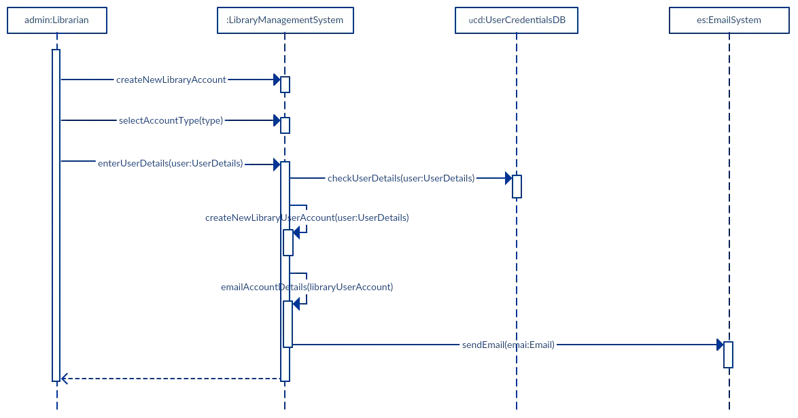
مثال

